Slide 1
Директорія УНР
Виконала
Учениця 10в класу
Куценко Віталія

Slide 2
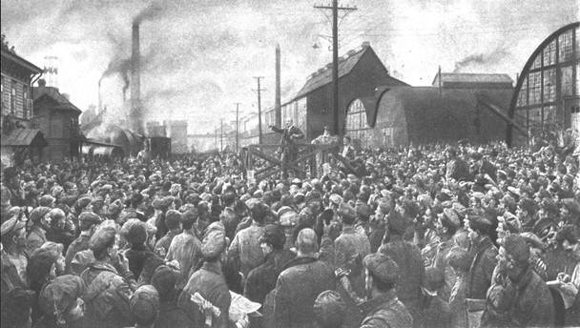
Ще з весни 1918 р. зростала хвиля робітничих страйків, влітку стали вибухати селянські повстання, особливо сильні на півдні, де вперше заявив про себе як керівник численних селянських загонів анархіст Нестор Махно.

Slide 3


Утворення Директорії
Травень 1918р. утворення Українського національно- державного союзу
(А. Нікольський)
Серпень 1918р.- перетворення УНДС на Український національний союз
(В. Винниченко)
Директорія УНР — найвищий орган державної влади відродженої Української Народної Республіки, який діяв з 13 листопада 1918 року до 10 листопада 1920 року
14 листопада 1918р. – утворення Директорії на чолі з В . Винниченком

Slide 4
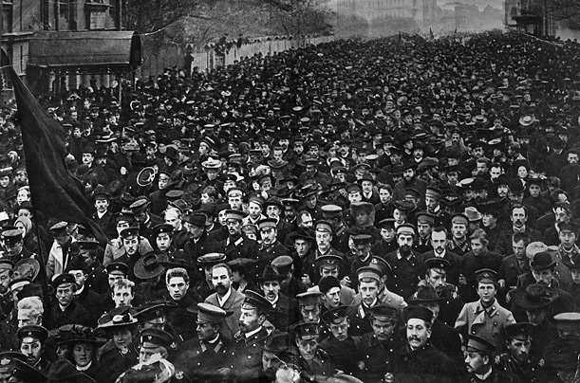
Спираючись на рішення різних українських партій, а також 2-го селянського та 2-го робітничого з'їздів, антигетьманська опозиція створила центр майбутнього повстання. На початку серпня 1918 р. він остаточно був сформований під назвою УНС (Український національний союз), очолив його Андрій Ніковський. 14 листопада 1918 р. УНС створив Директорію для керування протигетьманським повстанням. До її складу увійшло п'ять осіб: Володимир Винниченко як Голова і Симон Петлюра як Головний отаман (головнокомандувач військ), а також Андрієвський, Макаренко, Швець. Директорія спиралася переважно на загони січових стрільців полковника Євгена Коновальця, до яких прибув Головний отаман Симон Петлюра. Під його прапори стали масово збиратися повстанці...

Slide 5
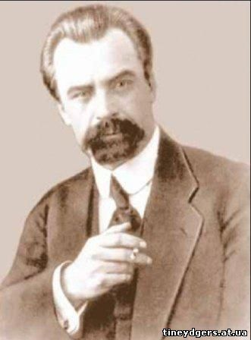
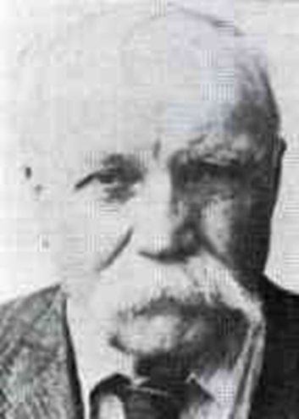
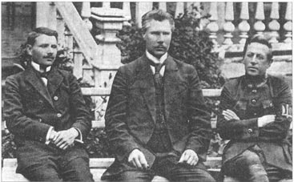
Склад Директорії
Володимир Винниченко — голова Директорії (14 грудня 1918 року - 13 лютого 1919 року)
Симон Петлюра — Головний Отаман; голова Директорії (12 лютого 1919 року — 10 листопада 1920 року).
Федір Швець — 15 листопада 1919 виїхав з дипломатичними дорученнями за кордон, передавши всю повноту влади Симону Петлюрі. 25 травня 1920 року постановою уряду УНР був виведений зі складу Директорії.
Панас Андрієвській— 4 травня 1919 року вийшов зі складу Директорії УНР (постанова Директорії про вибуття від 13 травня 1919 року).
Андрій Макаренко— 15 листопада 1919 виїхав з дипломатичними дорученнями за кордон, передавши всю повноту влади Симону Петлюрі.
Євген Петрушевич— як президент ЗО УНР з 22 січня 1919 до кінця червня 1919.
Володимир Винниченко
Андрієвський
Опанас (Панас) Михайлович
Зліва направо: Андрій Макаренко, Федір Швець, Симон Петлюра

Slide 6
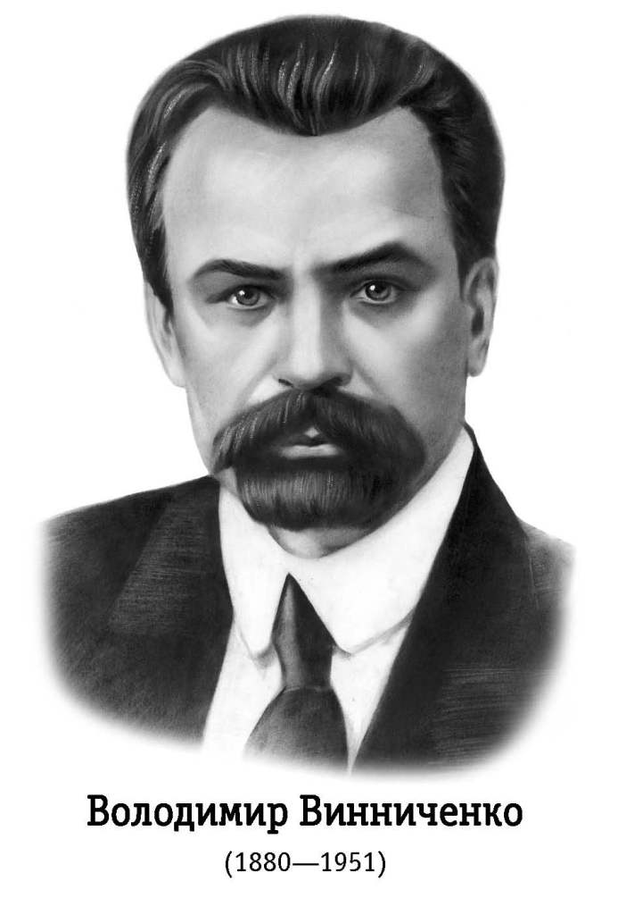
Внутрішня політика
У початковий етап існування Директорії у виробленні її політичного курсу активну роль відіграв Володимир Винниченко.
Відразу після зайняття Києва (14 грудня 1918 року) Директорія оприлюднила ряд свідоцтв, спрямованих проти поміщиків і буржуазії. Була прийнята постанова про негайне звільнення всіх призначених при гетьмані чиновників. Уряд мав намір позбавити промислову й аграрну буржуазію виборчих прав. Владу на місцях передбачалося передати Трудовим радам селян, робітників та трудової інтелігенції. Через такий радикалізм Директорія залишилася без підтримки переважної більшості спеціалістів, промисловців та чиновників державного апарату. Революційна стихія селянства виявилася неспроможною протистояти наступові регулярних радянських військ і стала перероджуватись в руйнівну анархію.

Slide 7
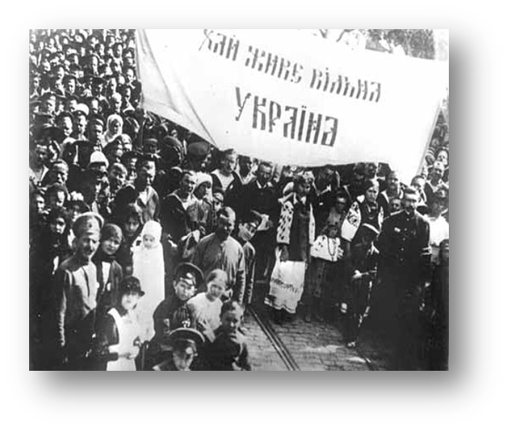
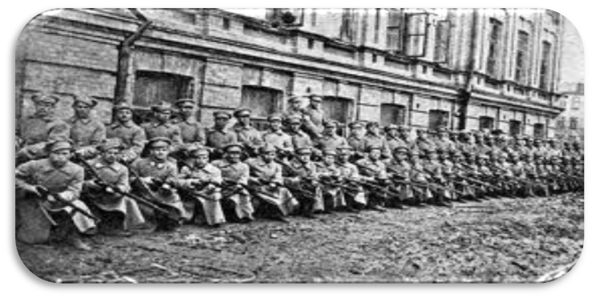
26 грудня 1918 року Директорія видала Декларацію, з прийняттям якої почалася аграрна реформа та в якій Директорія УНР заявила про намір експропріювати державні, церковні та великі приватні землеволодіння для перерозподілу їх серед селян. Було задекларовано про вилучення землі у поміщиків без викупу, але щоб їх заспокоїти, було обіцяно: компенсацію затрат на різноманітні (агротехнічні, меліоративні тощо) вдосконалення, раніше проведені у маєтках; оголошено про недоторканність земель промислових підприємств і цукрових заводів; за землевласниками залишались будинки, де вони до цього жили, породиста худоба, виноградники; конфіскації не підлягали землі іноземних підданих. Але, попри ці досить помірковані заходи, поміщики і буржуазія в Україні були незадоволені політикою Директорії, яка відкрито ігнорувала їхні інтереси. У руках деяких заможних селян залишилися ділянки площею до 15 десятин землі. Але більшість селян розцінили ці заходи як пропоміщицькі, і це у свою чергу розширювало простори для більшовицької агітації.

Slide 8
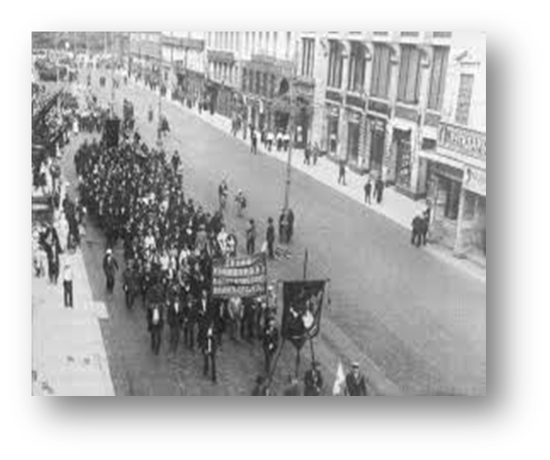
Зовнішня політика
Директорії вдалося досягнути розширення міжнародних зв'язків УНР. Україну визнали Угорщина, Чехословаччина, Голландія, Ватикан, Італія і ряд інших держав. Але їй не вдалося налагодити нормальних стосунків з країнами, від яких залежала доля УНР: радянською Росією, державами Антанти та Польщею.
31 грудня 1918 року Директорія запропонувала Раді Народних Комісарів РСФРР переговори про мир. Раднарком погодився на переговори, попри те, що не визнавав Директорію представницьким органом українського народу. Під час переговорів радянська сторона відкинула звинувачення у веденні неоголошеної війни, лицемірно заявивши, що ніяких регулярних російських військ в Україні немає. Зі свого боку, Директорія не погодилася на об'єднання Директорії з українським радянським урядом і відмовилася прийняти інші вимоги, що означали самоліквідацію УНР.

Slide 9
Економічна ситуація за часів Директорії
По причині критичного політичного та військового становища в республіці Директорії не вдалося налагодити управління економікою. Великі економічні втрати, яких зазнало господарство України в результаті першої світової війни та революційних подій, були катастрофічними. Значно знизився рівень видобутку вугілля. У 1918 році було видобуто 34,8 % вугілля порівняно з 1913, а в 1918 — лише 20,5 %. Загострювався паливний голод. Залізо-рудна і марганцева промисловість у 1919 році майже повністю припинила свою діяльність. Різко скоротила виробництво машинобудівна промисловість України. Істотно зменшилося виробництво цукру. В поганому становищі перебували й інші галузі харчової промисловості. Все це негативно відбивалося на матеріальному становищі населення, особливо міського. Тисячі робітників, рятуючись від голодної смерті, тікали з міст у село. Торгівля набула спотворених форм.

Slide 10
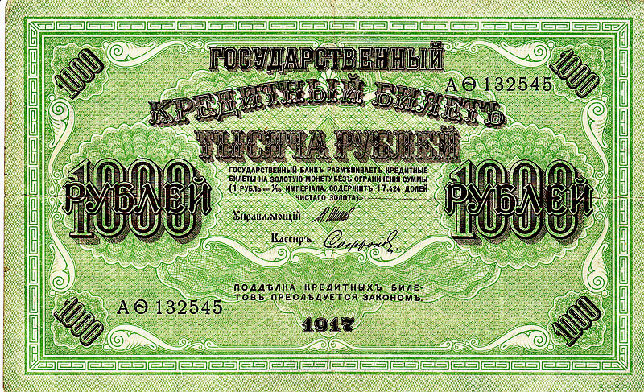
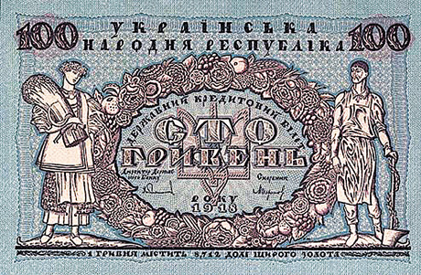
4 січня 1919 року законом Директорії українська гривня була визнана єдиним законним засобом оплати на території УНР. Хоча територія, яку контролювала Директорія була порівняно невеликою, гривня мала більшу купівельну вартість аніж «керенки», більшовицькі рублі чи «денікінки». Щоб підняти функціональне значення українських грошей і довіру до них у населення, тогочасний міністр фінансів Борис Мартос випускав на ринок час від часу значну кількість цукру, борошна, спирту та інших продуктів, які були у розпорядженні уряду.
українська гривня
«керенки»

Slide 11
Українське селянство, яке на початку боротьби з гетьманщиною підтримало Директорію, почало виявляти невдоволення її економічною політикою. Поштовх до поглиблення конфлікту дав земельний закон Директорії, виданий 8 січня 1919 року, згідно з яким земля залишалася у власності держави. Держава мала керувати державним фондом землі утвореним з вивласнених земель. Земельні наділи, які на той час перебували у власності селян і не перевищували 15 десятин залишались непорушними. Нові земельні наділи мали надаватися у вічне користування малоземельним і безземельним селянам і складати від 5 до 15 десятин. Але згідно з даним законом під вивласнення підпадало багато селянських господарств, які на той час мали більше 15 десятин.
Але реалізація земельного закону Директорії могла бути здійснена лише на дуже обмеженій території України, оскільки на більшості території республіки велася війна з більшовиками, Денікіним і Польщею. Більшовики закликали селянство забирати землю в свої руки негайно, бо, мовляв, Директорія передасть землю в руки «куркулів».

Slide 12
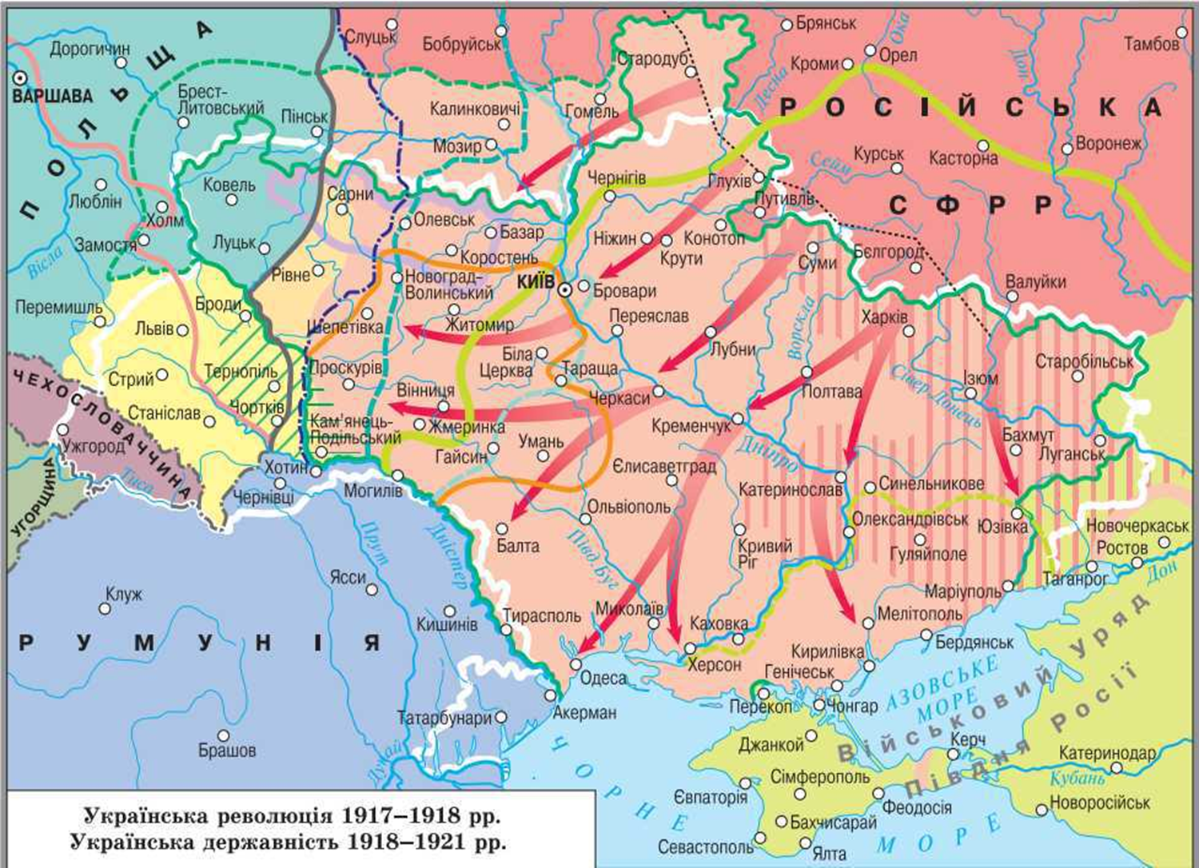
Падіння Директорії
В кінці 1918 на початку 1919 років значна територія країни, включаючи Київ, була захоплена більшовиками. Роздані селянам землі вони почали відбирати і передавати в «совхози» та сільськогосподарські «комуни». Все селянство було зобов'язане здавати державі всю сільськогосподарську продукцію, за винятком дуже обмеженої норми, залишеної для особистого споживання. Селяни почали усвідомлювати, що на обіцянки більшовицької пропаганди не можна покладатися, і запізно повертати свої симпатії до Директорії. По всій Україні вибухали повстання проти більшовиків, але було вже запізно. В квітні 1919 року на Правобережжі були розгромлені війська Директорії, і станом на весну 1919 року на території України (крім Надзбурччя і західних областей) знову було встановлено радянську владу.

